Slide 1
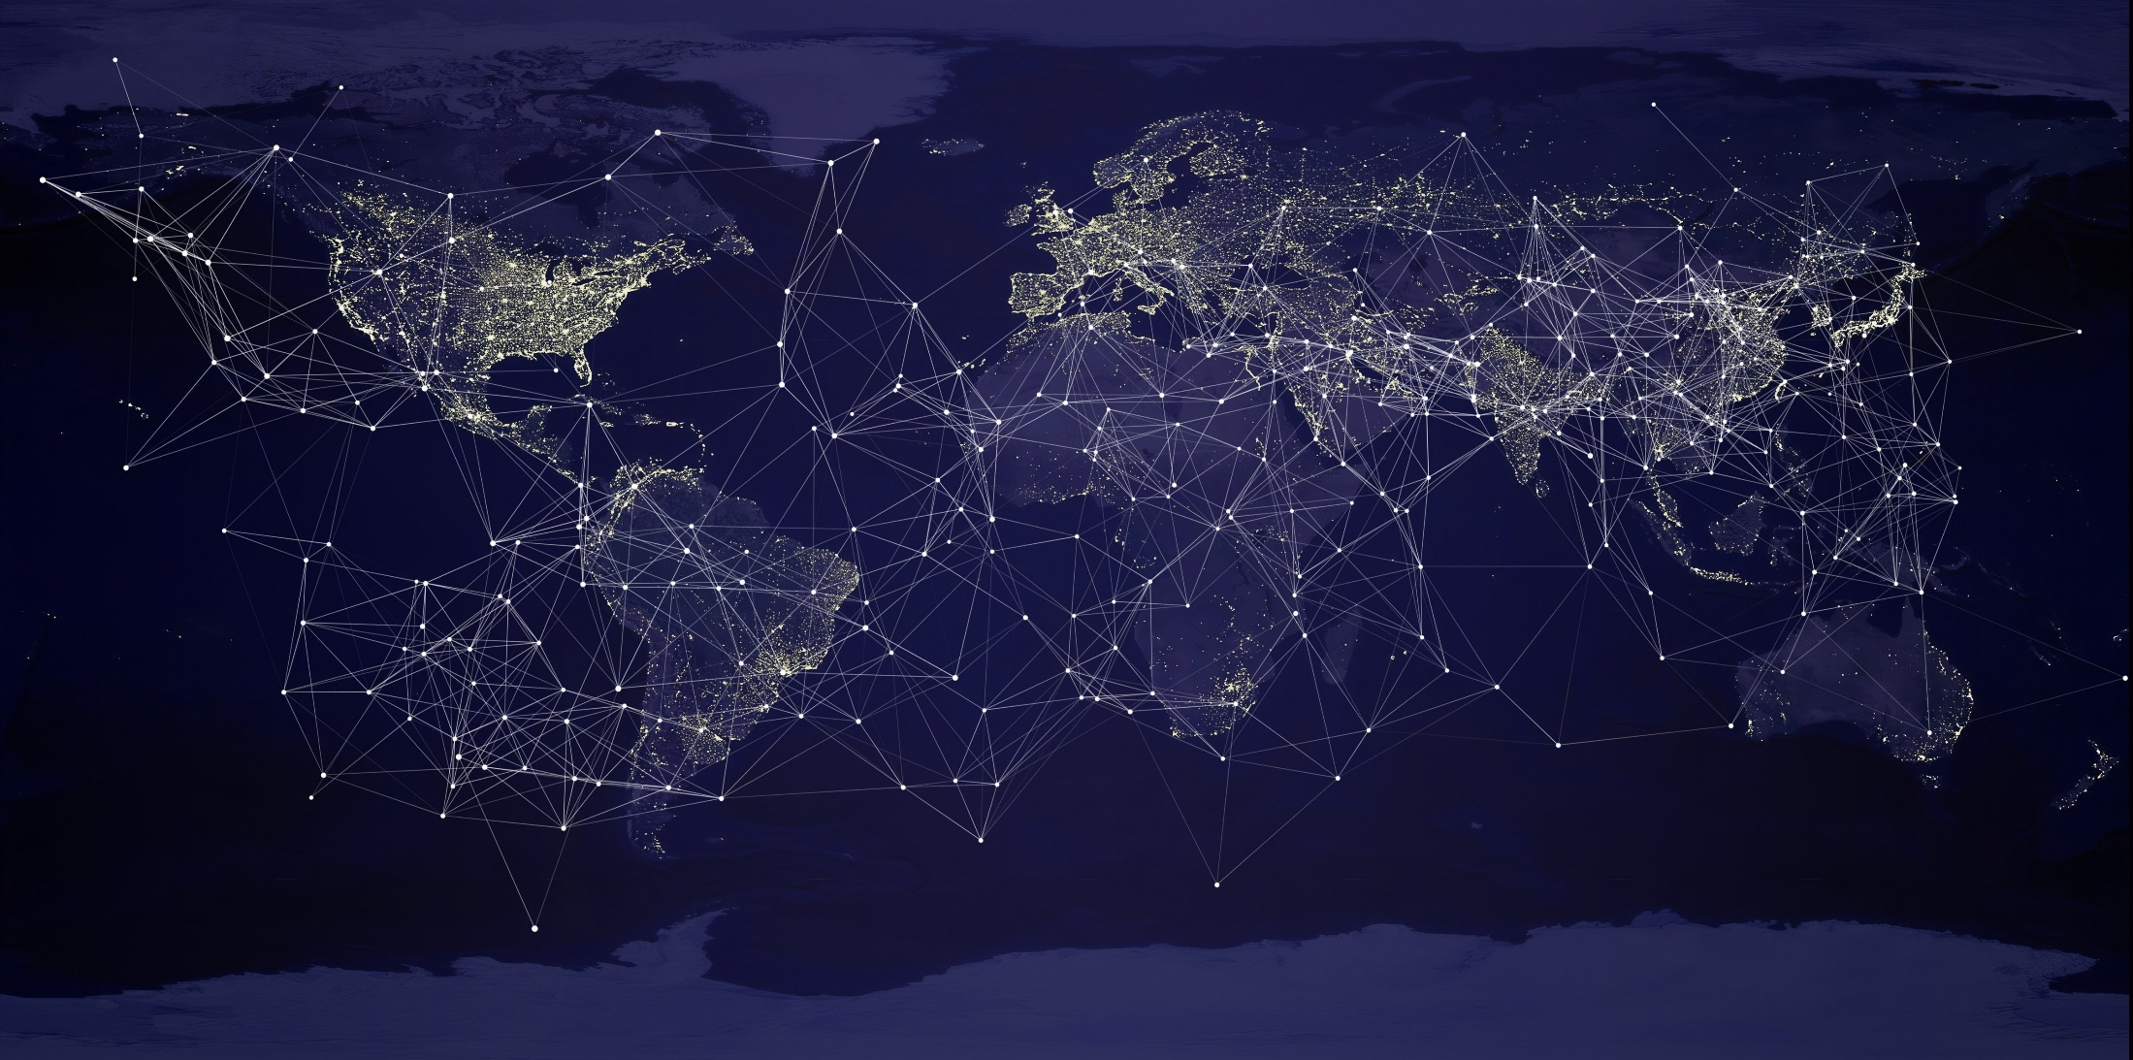
IDEAS
Interkulturalität & Diversität
erfahren durch Auslandsstudium

Slide 2
Infoveranstaltung Megacities
Virtual Interactive Games of Intercultural Learning

Slide 3
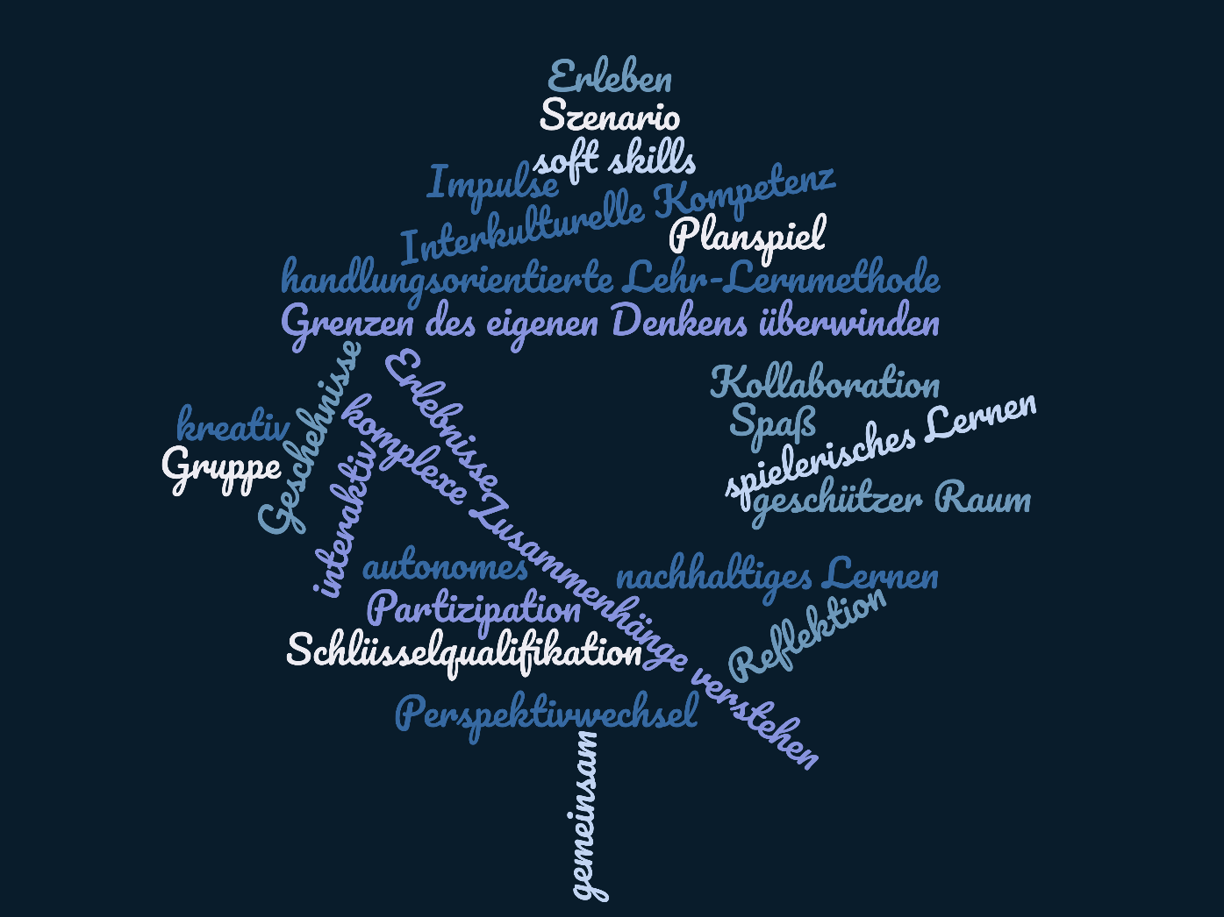
Megacities | Ein Planspiel zum interkulturellen Lernen

Slide 4
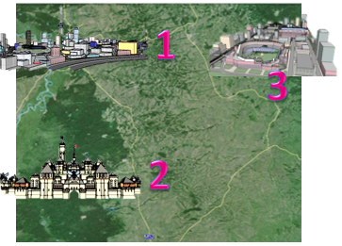
Megacities | Worum es beim Planspiel geht

Slide 5



Megacities | Teilnehmende Unis

Slide 6
Megacities | Spielablauf
Runde 1
Debriefing
Runde 3
Debriefing
Debriefing
  Kennenlernen der Teilnehmenden und des Szenarios
  Wichtige Grundbegriffe
  Erste gemeinsame Schritte
  Identität/Kultur jeder Stadt
  Zukunftsvisionen für die Städte
  Visionen für das Brachland
    Campus-gemischte Gruppen:
  Gemeinsame Leitbildentwicklung
  Campus-gemischte Gruppen:
  Entwicklungsplan
  Logo
  Pressearbeit
  Campus-gemischte Gruppen:
  Anpassungen nach Feedback
  Abschließende Entscheidungen
  Auswertung des gesamten Spiels
  Lernerfahrungen reflektieren
  Transfer auf zukünftige Situationen
Kick-Off
Debriefing
Runde 2
Debriefing
Runde 4

Slide 7
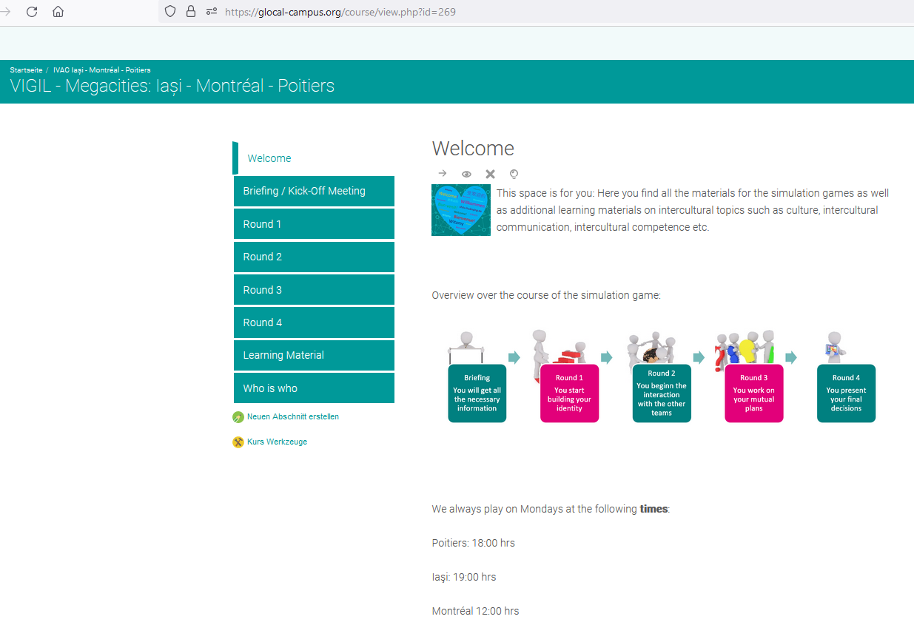
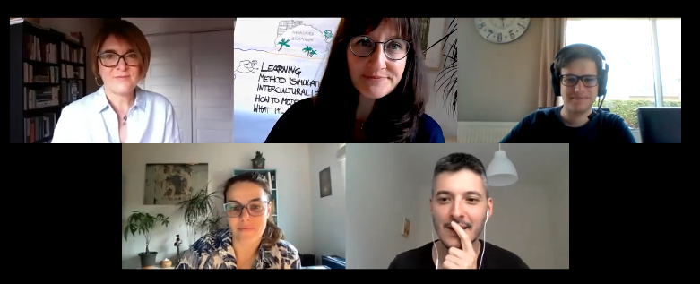
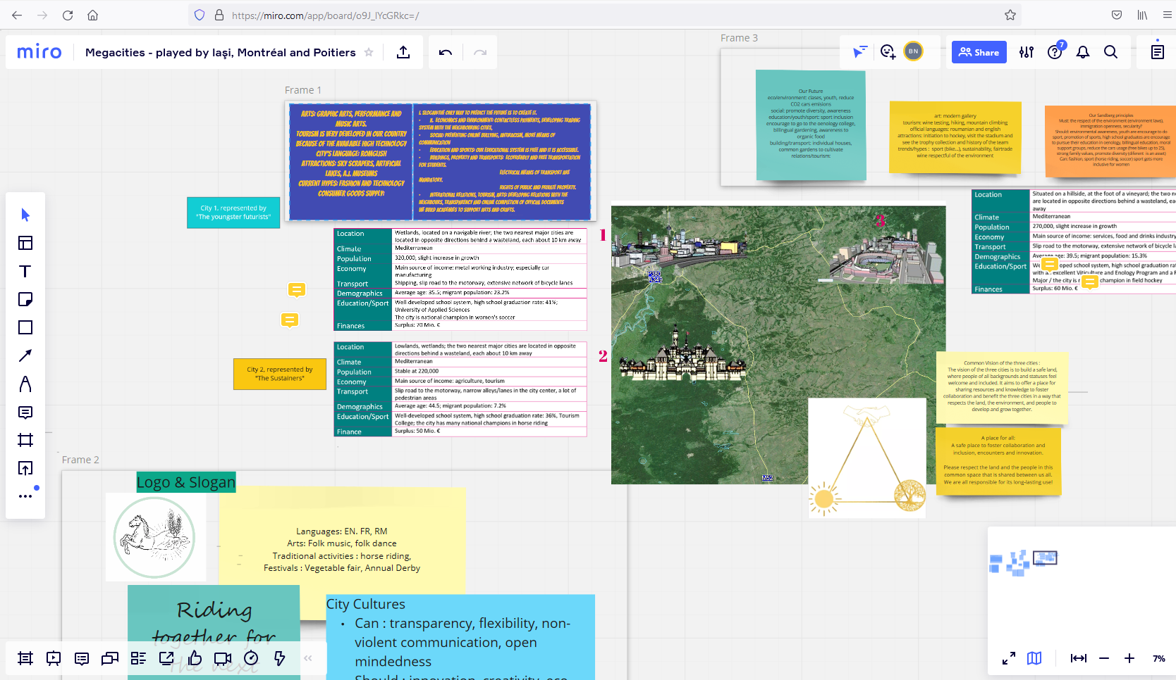
Megacities | Virtuelle Spielumgebung

Slide 8

Stimmen unserer Teilnehmenden
„Das Wichtigste, was ich aus dieser Erfahrung mitnehme, ist Offenheit. Offenheit gegenüber anderen, gegenüber der Zusammenarbeit mit anderen, Offenheit dafür, dass andere vielleicht eine andere Meinung zu einem bestimmten Thema haben, eine andere Ansicht, eine andere Weltanschauung. Und es ist in Ordnung, dass wir verschieden sind, das Wichtigste ist, seine Welt mit anderen teilen zu können und in strittigen Situationen eine gemeinsame Lösung zu finden - einen Kompromiss zu schließen.“ (Studentin /Adam-Mickiewicz-Universität Poznań/ Polen, 2021)
„Die Teilnahme am Planspiel war für mich vor allem eine Horizonterweiterung und ein interessantes Abenteuer. Es war eine sehr interessante Erfahrung, Zeit mit Menschen aus anderen Ländern verbringen zu können, mit ihnen zusammenzuarbeiten und nach gemeinsamen Lösungen zu suchen. (…) Ich werde viel Gutes aus dieser Erfahrung mitnehmen. Ich habe über mich selbst gelernt, dass ich manchmal loslassen und andere Menschen sich beweisen lassen muss. Über Kommunikation - dass sie fruchtbar sein muss, und nicht immer nett.“ (Dominika /Adam-Mickiewicz-Universität Poznań/ Polen, 2021)

Slide 9
Organisatorisches:
Wann wird gespielt?
    Dienstags um 19 Uhr (check-in), Beginn des Planspiels um 19:15 Uhr
    Start: 19.10.2021
Mit wem wird gespielt?
    Studierende der Sorbonne Paris 3, Frankreich und der Adam Mickiewicz University Poznań, Polen
    Gespielt wird auf deutsch
Was wird benötigt?
    Stabile Internetverbindung
    Gespielt wird über Glocal Campus, Zoom, Miro Board
    Lust und Motivation an internationaler Zusammenarbeit

Slide 10
Portfoliobegleitung
Planspiel wird durch Portfolio begleitet
Kurze, einfache Fragen zu deiner persönlichen Erfahrung
Portfolio wird auf Glocal Campus bearbeitet
IDEAS Abschlusszoom zur gemeinsamen Reflektion
Zertifaktsvergabe am Ende

Slide 11
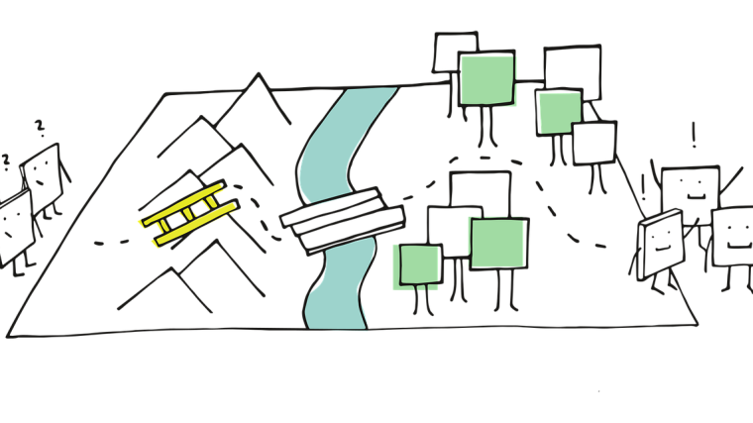

Kontakt
https://www.zlb.uni-jena.de/internationales/lehramt_international_+ideas
Zentrum für Lehrerbildung Internationales
Questions, Comments Thoughts?
Elly Ewers
Philipp Kramer
Projektkoordination
Onlinesprechstunde möglich nach Absprache:
ideas@uni-jena.de
Philipp.kramer@uni-jena.de
Sophie.elly.ewers@uni-jena.de

